Slide 1
Cloud Databases

Slide 2
Antes de tudo, o que é SaaS?
Software as a Service
Vantagens:
Economia de tempo;
Economia de dinheiro;
Locação x Proprietário
Notes:
Explicar o que é SaaS – que nada mais é que pagar pelo uso
Economia de tempo:
Ao utilizar SaaS, não há esse problema. A manutenção, a atualização e a instalação já são realizadas pela empresa fornecedora. Na verdade, não há realmente um processo de instalação, já utiliza-se o serviço assim que ele é contratado, normalmente por meio de um processo bem intuitivo pela internet. Isso acontece porque um dos objetivos desses serviços é justamente a automação de diversos trabalhos que normalmente levariam muito tempo.
Economia de dinheiro:
Pagar por licenças de uso de software pode ser muito caro. Como SaaS são cobrados como serviços, ou seja, de acordo com a demanda e o uso, eles são mais econômicos. Além disso, evita-se custos que seriam utilizados com técnicos, manutenção e outros problemas comuns a softwares de uso local.
Locação x Proprietário
Por muitas vezes caímos na questão de: comprar ou alugar, neste quesito, as empresas serem donas de algo, significa que elas tem este ativo alocado em seus balanços, ao passo que, ao alugar, este valor não faz parte de seu patrimônio e sim um custo operacional. Custos operacionais são subtraídos dos lucros antes de calcular os impostos, o que gera uma grande diferença e uma preferência pela locação.

Slide 3
Introdução
O que é infraestrutura cloud
Porque ir para uma infraestrura cloud
Porque usar um SGDB ou No-SQL em cloud

Slide 4
O que se espera de um Cloud Database
Eficiência
Tolerância a falhas
Habilidade de executar em ambientes heterogêneos
Habilidade de lidar com dados encriptados
Habilidade de interagir com BI e Analytical Tools
Notes:
Eficiência:
Como se paga pelo que é utilizado, espera-se que a instância seja muito rápida e efeiciente
Tolerância a falhas
A tolerância a falhas é analisada de maneira diferente para bancos transacionais e bancos analíticos
Para um SGDB transacional este quesito pode estar ligado ao fato de não haver perda de dados de um update ou insert garanntindo o commit em caso de uma falha qualquer na instância
Agora em dados análiticos, grandes processos podem estar sendo executados a horas e espera-se que eles terminem mesmo com qualquer tipo de falha . Estas análises podem estar alocadas em dezenas, centenas ou até milhares de instâncias, o que aumenta o risco de falha em alguma delas
Habilidade de executar em ambientes heterogêneos
A performance dos nós computacionais nem sempre é consistente, um nó pode responder melhor que o outro e existem muitas razões para isto, como a variedade de hardwares diferentes, limitações de uso de recursos físicos nas VM, etc.
Espera-se de um cloud DB que ele mantenha sempre um mesmo nível de funcionamento, independente do ambiente de seu nó
Habilidade de lidar com dados encriptados
Os dados podem ser encriptados antes de se utilizar cloud, mas espera-se que o fornecedor tenha isto tratado built in pois isso diminui o tempo de criptografar x decriptografar os dados
Habilidade de interagir com BI e Analytical Tools
Com o advento dos softwares de BI self-service, é importante que o provedor permita a conexão destas ferramentas com estes aplicativos por interfaces seguras e de domínio público (ODBC, JDBC, etc)
Da mesma maneira que os próprios fornecedores de cloud SGDB também estão fornecendo soluções de Machine Learning e análise de dados como parte de seus serviços, existe a preocupação por parte dos consumidores de validar essas integrações

Slide 5
Pontos de atenção para migrar para Cloud Database
O poder computacional é elástico, porém a carga de trabalho deve ser "paralelizável“;
Dados sensíveis são armazenados em locais não seguros;
Dados podem estar replicados em grandes distâncias geográficas;
Dados transacionais x Aplicações sem arquitetura compartilhada;
Dados analíticos;
Notes:
O poder computacional é elástico, porém a carga de trabalho deve ser "paralelizável“:
Isso quer dizer que levar base de dados para servidores cloud que suportam crescimento em instantes não significa nada se a carga de trabalho não pode ser paralela.
Por exemplo, em uma empresa em que se necessita que um processo seja executado para o seguinte ser iniciado, aumentar a carga computacional pode não significar um ganho expressivo
Dados sensíveis são armazenados em locais não seguros:
Apesar de parecer fora de contexto, mas suas informações estão em servidores e localizações físicas que não lhe permitem. O que pode ocorrer em caso de falha de segurança de terceiros, que seus dados ou de seus clientes fiquem expostos.
Ou ainda, sujeitos a leis que não deveriam ser aplicadas a você, por exemplo, o US Patriot Act que permite que os dados sejam inspencionados em caso de suspeita nos EUA
Dados podem estar replicados em grandes distâncias geográficas;
Como a perda de dados, indisponibilidade ferem diretamente a reputação de um provedor cloud, eles se preocupam em replicar os dados para evitar estas situações
Isso deve servir de alerta para o entendimento dos usuários, pois as replicações podem não atender as necessidades em caso de desastres ou ainda se configuradas de maneira incorreta (Amazon tem instâncias a poucas horas de carro uma da outra)
Dados transacionais x Aplicações sem arquitetura compartilhada;
Empresas que utilizam dados transacionais, normalmente não tem no desenvolvimento de sua aplicação um software de arquitetura compartilhada, fato que não destaca então um dos motivos para usar um cloud db
É dificil de manter a replicação em dados transacionais, principalmente em insâncias geográficamente grandes
Existem riscos enormes em deixar seus dados em um host não confiável
Dados analíticos
1 TB de dados transacionais é uma base gigantesca, ao passo que os dados analíticos usados para tomada de decisão são colhidos e armazenados a cada hora, diariamente, etc, eles estouram os PTB facilmente, isso dificulta manter uma infraestrutura onpremisses destes dados, gerando a necessidade de um armazenamento elástico, aonde o cloud tem ganho bastante terreno

Slide 6
Ir para Cloud é inevitável
“Hyperscale”
Performance elástica
Confiabilidade
Armazenamento elástico
Arquitetura sem escala
Variedade de formatos de dados
Menor custo operacional
O modelo correto de custo
On premisses databases foram para nuvem:
Microsoft, Oracle, IBM, SAP
Especialistas em infraestruturas:
AWS, Google
Novos bancos de dados:
MongoDB, Redis, etc
Notes:
Citar que a tendência é criar informação a partir de um volume muito grande de informações, nestes quesitos, tudo o que o cloud oferece é mais interessante pois, tanto a performance, como o armazenamento deixam de ser uma dor de cabeça, a preocupação com o processamento e com a replicação dos dados também.
Citar que todas as grandes empresas, sejam fornecedoras de SGDB relacionais ou especialistas na nuvem, criaram suas soluções para atender a este mercado. E que os novos bancos de dados ou tem seus serviços de nuvem ou utilizam das nuvens públicas atuais.

Slide 7
O mercado de Cloud Databases

Slide 8
Tipos de Cloud
IaaS
Servidor na nuvem
Provisionamento rápido
Escalabilidade elástica
Pode fornecer a licença do SGDB
Você é responsável pelo seu servidor (Backup, Manutenção, etc)
dbPaaS
Servidor na nuvem
Todo o ambiente do SGDB disponível
Fornecedor controla as opções e configurações
Fornecedor cuida da manutenção
Acesso é fornecido pelo fornecedor por interfaces intermediárias
SaaS

Slide 9
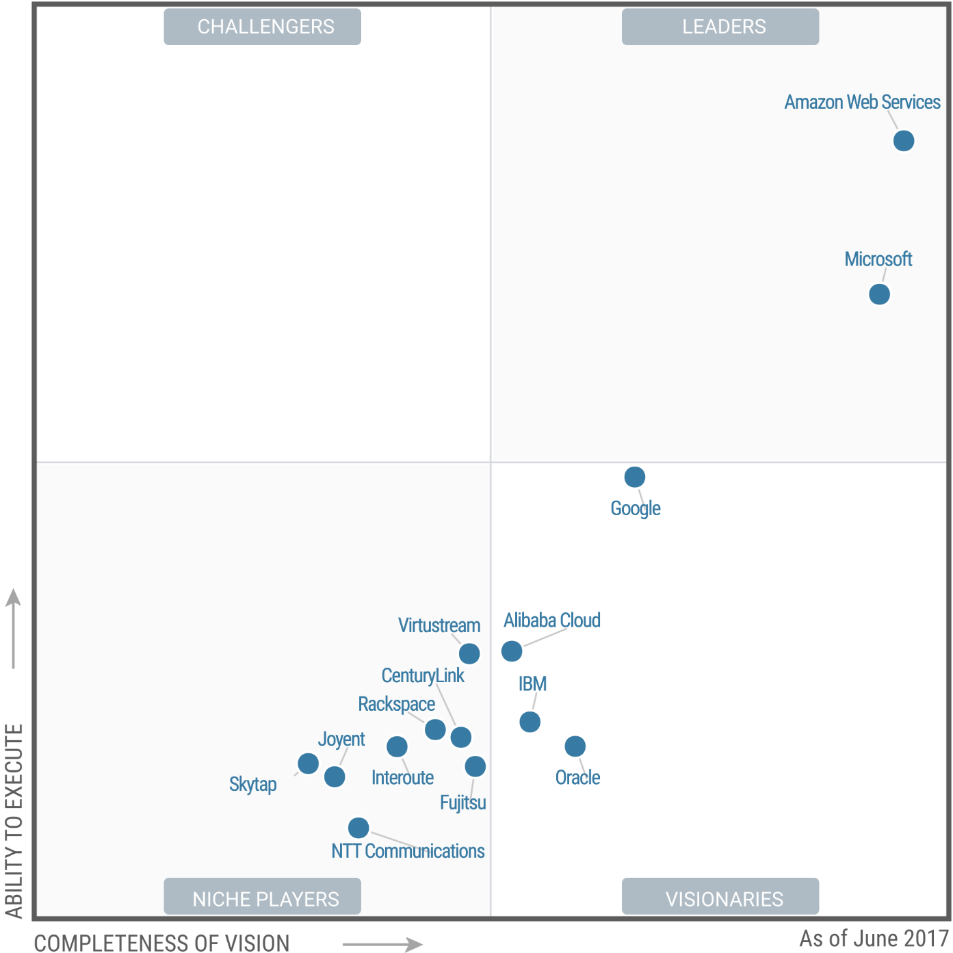
Quadrante Mágico do Gartner
https://www.gartner.com/doc/reprints?id=1-2G45TQU&ct=150519&st=sb
Notes:
O quadrante mágico do Gartner é o resultado de pesquisas com clientes e dos próprios pesquisadores do Gartner que, anualmente, analisam diversas áreas, uma delas é a IaaS e dentro dela os Cloud Databases.
Este ano, mantendo o que foi o resultado do ano passado, a Amazon continua liderando com um grande crescimento da Microsoft, assim como o Google dando um grande saldo para chegar aos líderes de mercado.

Slide 10
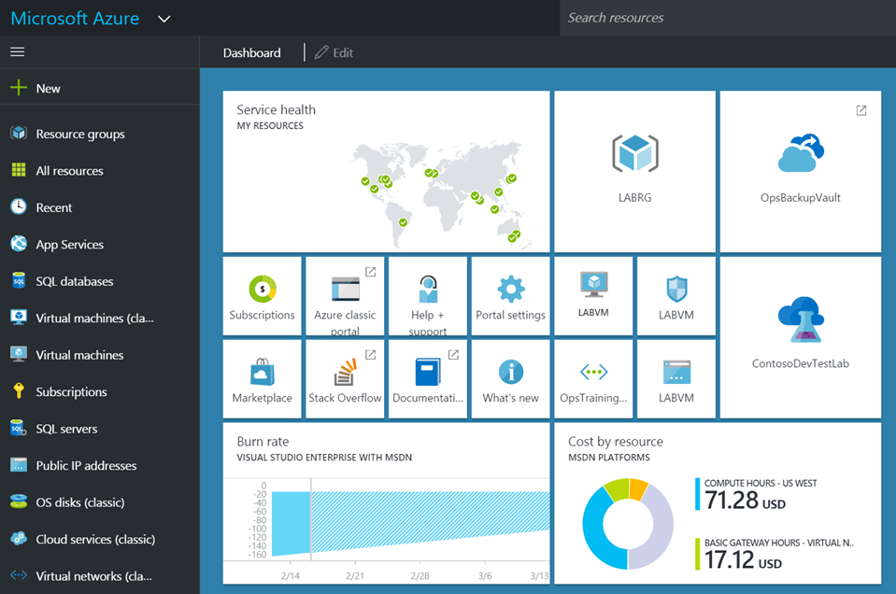
O que é o Azure
Azure é o serviço de IaaS da Microsoft;
Tido como o melhor serviço de Nuvem do mundo sendo líder de mercado junto ao AWS;
Fornece infraestrutura híbrida
https://portal.azure.com

Slide 11








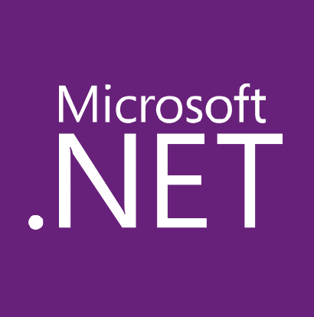


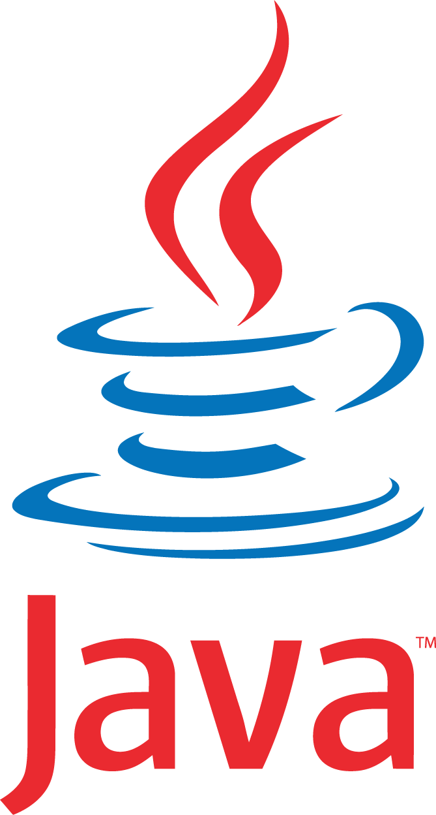








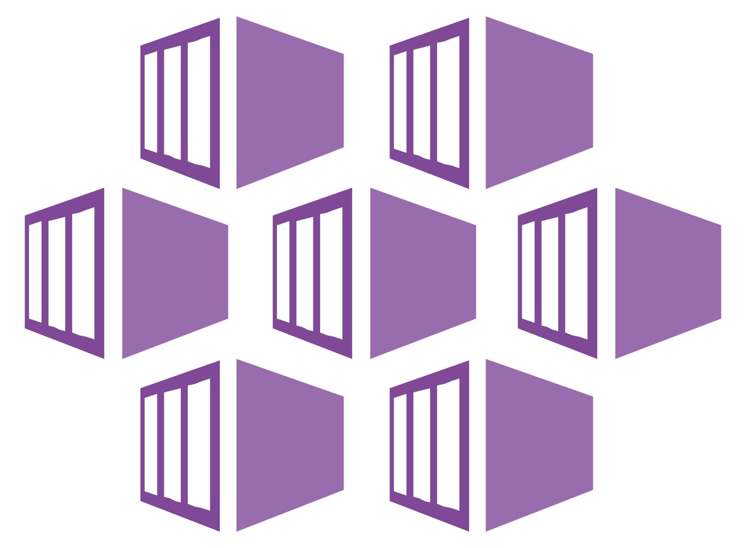
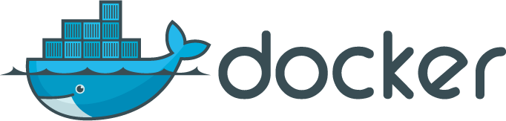



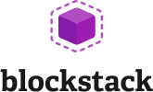



O que pode ser feito no Azure
Any tool, application, framework
Applications
DevOps
Frameworks
Databases & middleware
Containers
Infrastructure
Fonte: Microsoft Tech Summit Chigago
Notes:
We’re heavily invested in open-source technologies and partnerships, as evidenced on this slide. Nearly one in three Azure virtual machines are now running Linux, and we support Linux as a first class citizen.
Why is this important to Microsoft? Because it’s in the best interest of our customers. In fact, over 40% of CIOs are using open source as their primary strategy heading into 2017. We support our customers’ computing, whatever it is and wherever it is.
Finally, we contribute to the open source community as well as build some of our services on open source technology, like HDInsight and Azure Container Service. This also helps us scale to our customers’ needs as we rapidly release cloud solutions.

Slide 12
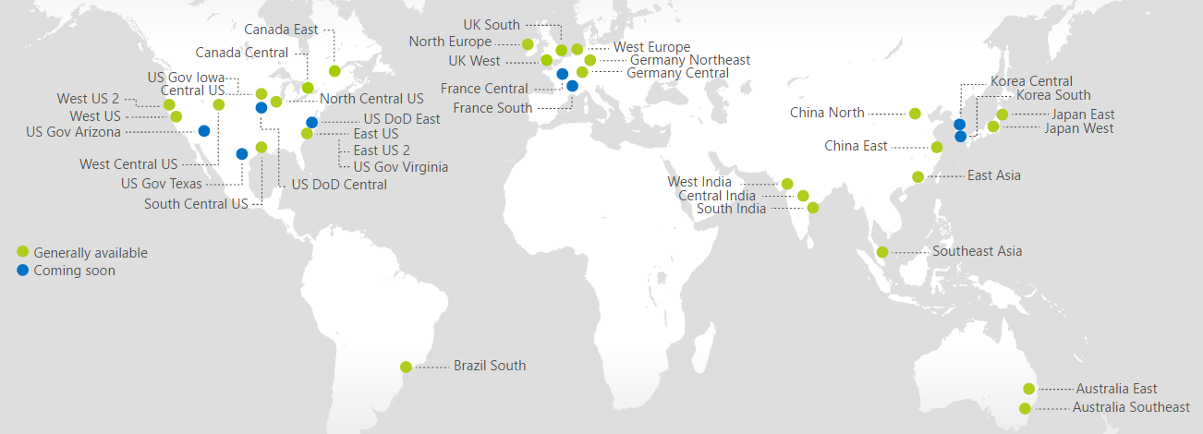
Azure Regions
100+ datacenters
Top 3 networks in the world
Second Largest Dark Fiber Network
China Operated by 21Vianet
Germany Operated by Deutsche Telekom
2.5x AWS, 7x Google DC Regions
Operational
Announced/Not Operational
https://azure.microsoft.com/en-us/regions/
Notes:
https://azure.microsoft.com/en-us/regions/
The security controls we apply to development, infrastructure, operations, and compliance apply to our global customer base.
Customers can explicitly choose which regions to deploy and store their data according to local privacy, security, or compliance requirements.
On this slide you can see the 38 regions where we operate (30 are active), including:
Public cloud regional datacenters with geographic diversity. Customers can deploy two identical workloads in different regions with an Active/Active failover model. This can ensure business continuity in the event of a local disaster.
Local and sovereign cloud. In-country Microsoft datacenters address data residency requirements, and we’re using a combination of technology as well as a legal framework to legally isolate certain regions of the world according to local sovereignty, governance, and rule of law, all the while providing the same exact up to date set of services in those regions.
There are four sovereign clouds today and four more planned, including Germany for example, as well as:
US Gov (2)
China North Beijing
China South Shanghai
Planned:
Germany Central
Germany Northeast
US DoD East
US DoD West

Slide 13
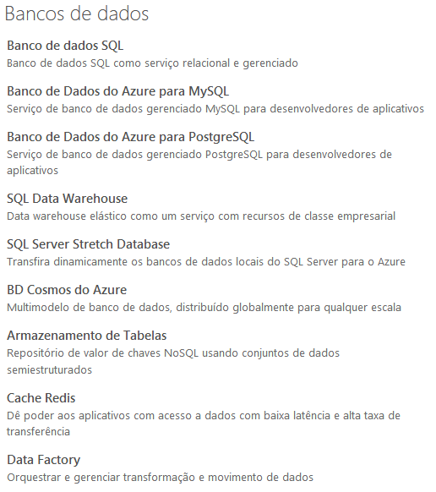
Azure – Banco de Dados
Grande repositório de opções nativas;
Investimento em No-SQL nativo;
Investimento em Machine Learning nativo;
Fonte: https://azure.microsoft.com/pt-br/
Notes:
Banco de dados SQL
O Banco de Dados SQL é um serviço de banco de dados relacional de uso geral no Microsoft Azure que dá suporte a estruturas como XML, JSON, espacial e dados relacionais. Ele oferece desempenho dinamicamente escalonável e fornece opções como índices columnstore para análise e geração de relatórios extremas e OLTP in-memory para processamento transacional extremo. A Microsoft trata todos os patches e a atualização da base de código SQL sem interrupções e abstrai todo o gerenciamento da infraestrutura subjacente.
O Banco de Dados SQL compartilha seu código-base com o mecanismo de banco de dados do Microsoft SQL Server. Com a estratégia de prioridade de nuvem da Microsoft, os recursos mais recentes do SQL Server são liberados primeiro no Banco de Dados SQL e, em seguida, no próprio SQL Server. Essa abordagem fornece a você os recursos mais recentes do SQL Server sem sobrecarga para aplicação de patch ou atualização, e com esses novos recursos testados em milhões de bancos de dados.

Slide 14
Azure – Basicamente...
Interface para se criar um banco de dados ou um pool de banco de dados;
Acessível pela web*;
Traz todas as vantagens de um cloud db já citadas;
Pago de acordo com o uso (DTU e eDTU)
Quanto maior a instância e maior o volume, maior o valor;
Fonte: https://azure.microsoft.com/pt-br/

Slide 15
Azure – Pools e Instâncias Isoladas
O Azure pode ser comprado como Pools de recursos ou instâncias isoladas por banco de dados;
Pools permitem o compartilhamento de recursos (DTU) entre bases de dados;

Slide 16
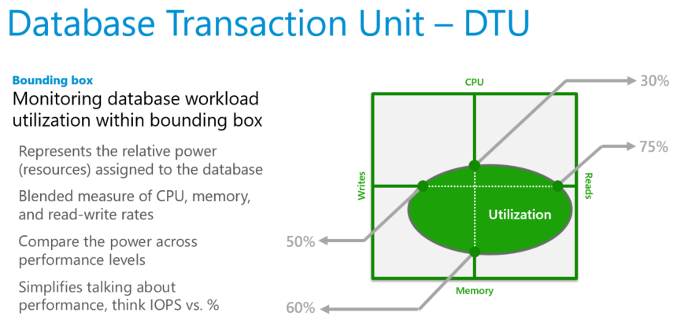
Azure – DTU e eDTU
DTU – Data Transaction Unit
Fonte: https://docs.microsoft.com/pt-br/azure/sql-database/sql-database-what-is-a-dtu
Notes:
DTU
Para um único Banco de Dados SQL do Azure em um nível de desempenho específico dentro de uma camada de serviço, a Microsoft garante um certo nível de recursos para o banco de dados (independente de qualquer outro banco de dados na nuvem do Azure) e fornecendo um nível previsível de desempenho. Essa quantidade de recursos é calculada como um número de unidades de transação do banco de dados ou DTUs e é uma medida combinada de CPU, memória, E/S (E/S de dados e log de transações). A proporção entre esses recursos originalmente foi determinada por uma carga de trabalho de parâmetro de comparação de OLTP projetada para ser o cenário típico de cargas de trabalho OLTP reais. Quando sua carga de trabalho excede o valor de qualquer um desses recursos, a taxa de transferência é restringida, resultando em desempenho mais lento e inatividade. Os recursos usados pela sua carga de trabalho não afetam os recursos disponíveis para outros Bancos de Dados SQL na nuvem do Azure, e os recursos usados por outras cargas de trabalho não afetam os recursos disponíveis para o Banco de Dados SQL.

Slide 17
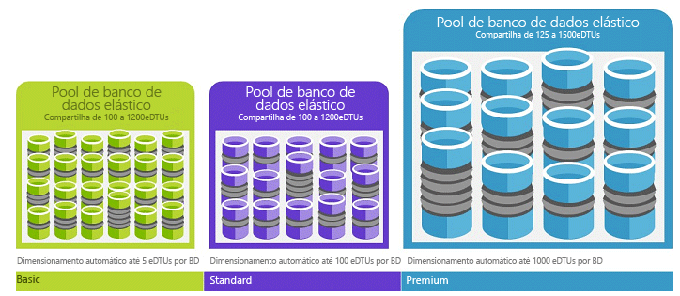
Azure – DTU e eDTU
eDTU – Elastic Data Transaction Unit
Fonte: https://docs.microsoft.com/pt-br/azure/sql-database/sql-database-what-is-a-dtu
Notes:
DTU
Para um único Banco de Dados SQL do Azure em um nível de desempenho específico dentro de uma camada de serviço, a Microsoft garante um certo nível de recursos para o banco de dados (independente de qualquer outro banco de dados na nuvem do Azure) e fornecendo um nível previsível de desempenho. Essa quantidade de recursos é calculada como um número de unidades de transação do banco de dados ou DTUs e é uma medida combinada de CPU, memória, E/S (E/S de dados e log de transações). A proporção entre esses recursos originalmente foi determinada por uma carga de trabalho de parâmetro de comparação de OLTP projetada para ser o cenário típico de cargas de trabalho OLTP reais. Quando sua carga de trabalho excede o valor de qualquer um desses recursos, a taxa de transferência é restringida, resultando em desempenho mais lento e inatividade. Os recursos usados pela sua carga de trabalho não afetam os recursos disponíveis para outros Bancos de Dados SQL na nuvem do Azure, e os recursos usados por outras cargas de trabalho não afetam os recursos disponíveis para o Banco de Dados SQL.
eDTU
Em vez de fornecer um conjunto dedicado de recursos (DTUs) para um Banco de Dados SQL que está sempre disponível independentemente de ser necessário ou não, é possível colocar os bancos de dados em um pool elástico em um servidor de Banco de Dados SQL que compartilha um pool de recursos entre esses bancos de dados. Os recursos compartilhados em um pool elástico medidos por Unidades de Transação de Banco de Dados elástico ou eDTUs. Pools elásticos fornecem uma solução simples e econômica para gerenciar as metas de desempenho para vários bancos de dados que têm padrões de uso muito variáveis e imprevisíveis. Em um pool elástico, é possível garantir que nenhum banco de dados use todos os recursos no pool, bem como que uma quantidade mínima de recursos esteja sempre disponível para um banco de dados em um pool elástico.

Slide 18
Azure – DTU e eDTU
Como determinar o seu DTU?
Basicamente a Microsoft possui uma calculadora de DTU http://dtucalculator.azurewebsites.net/
Analisado de acordo com o seu uso atual de SQL Server
Como a migração entre planos é simples e instantânea, a Microsoft recomenda começar com poucos DTUs e ir melhorando conforme análise de performance, caso o usuário não tenha embasamento de inicio.

Slide 19
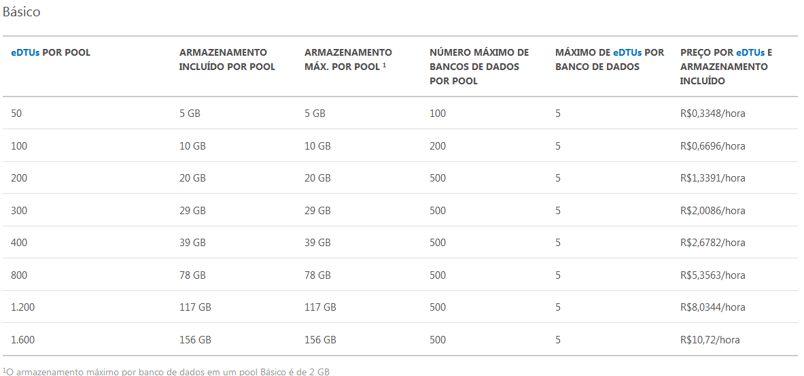
Azure – Precificação – Pool Básico
Fonte: https://azure.microsoft.com/pt-br/

Slide 20
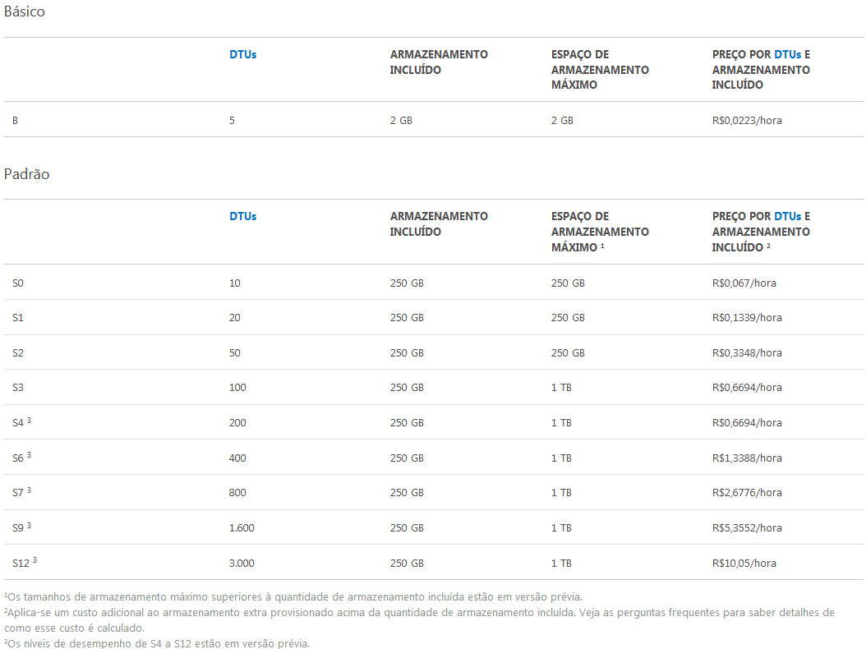
Azure – Precificação – Instância Isolada
Fonte: https://azure.microsoft.com/pt-br/

Slide 21
Azure – Exemplo de preço
 | Padrão | Horas/Ano | Preço Hora | Total R$
Instância isolada | S3 100 DTU | 8760 | 0,6694 | 5.863,94
Pool | 200 eDTU | 8760 | 1,3391 | 11.730,52
 | Cores | US$ | Total USD | Total R$
SQL Server Standart | 2 Cores | 4.800,00 | 4.800,00 | 15.840,00
SQL Enterprise | 2 Cores | 28.000,00 | 28.000,00 | 92.400,00
Fonte: https://azure.microsoft.com/pt-br/

Slide 22
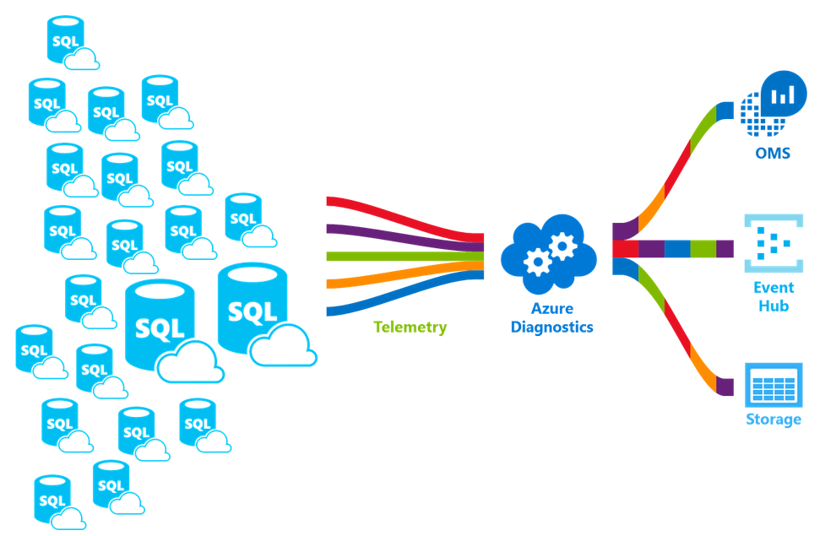
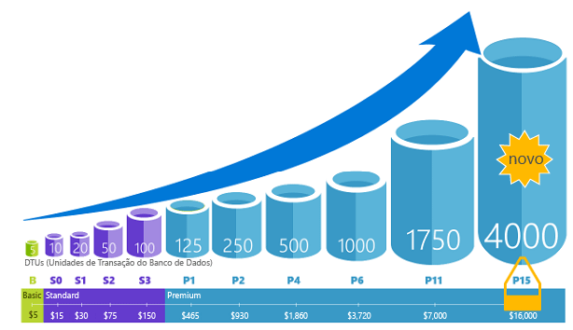
Azure – Desempenho e Disponibilidade
Escalabilidade dinâmica;
Monitoramento
Fonte: https://azure.microsoft.com/pt-br/

Slide 23
Capacitação Azure
Falta de capacitação e domínio da ferramenta;
Pluralsight
https://docs.microsoft.com/en-us/azure/
Notes:
Conforme o estudo do Gartner, existe uma grande preocupação por parte das empresas de que os usuários de TI dominem toda a estrutura da nuvem como dominam as on-premises.
Desta maneira, um dos pontos que tem sido mais atacados pelos fornecedores de IaaS é o fato de faltar capacitação e profissionais capacitados em IaaS. Neste ponto a Microsoft reforçou sua parceria com a Pluralsight e investiu muito de 2016 para 2017 para fornecer materiais, tutoriais e certificações para suas plataformas na nuvem.
Grandes benefícios tem sido oferecidos aos parceiros para adotarem os programas cloud da Microsoft.

Slide 24
Comparação Azure x AWS

Slide 25
Ofertas

Slide 26
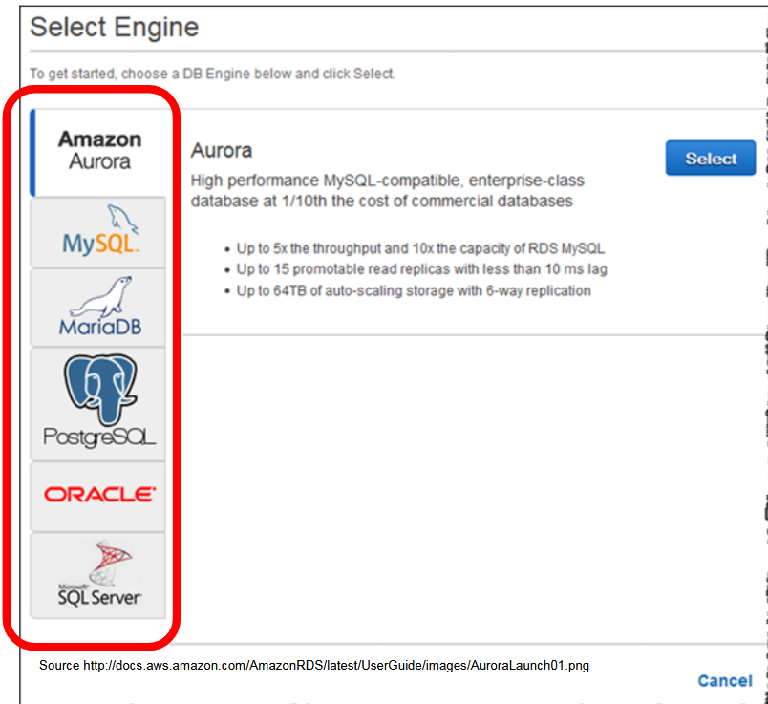
Azure x AWS
AWS
É uma plataforma de uso geral em databases
Cria 6 tipos de banco de dados de dados relacionais na web
Notes:
Tanto o AWS como o Azure podem ter VMs criadas rodando outro databases, mas estamos focando apenas no que é oferecido nativamente.

Slide 27
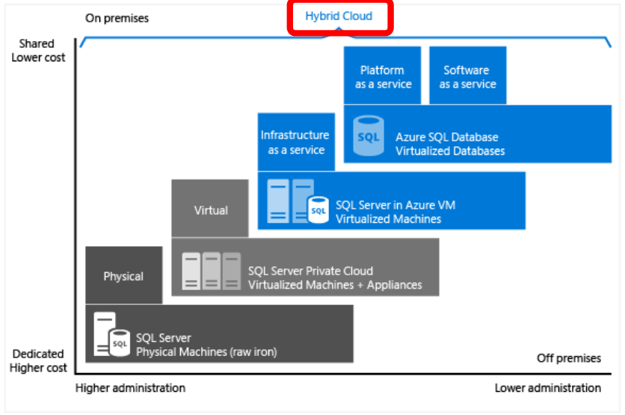
Azure x AWS
Azure
Especialista em SQL Server, provendo diferentes maneiras de executá-lo;
Fonte: https://azure.microsoft.com/en-us/documentation/articles/data-management-azure-sql-database-and-sql-server-iaas/
Notes:
Tanto o AWS como o Azure podem ter VMs criadas rodando outro databases, mas estamos focando apenas no que é oferecido nativamente.

Slide 28
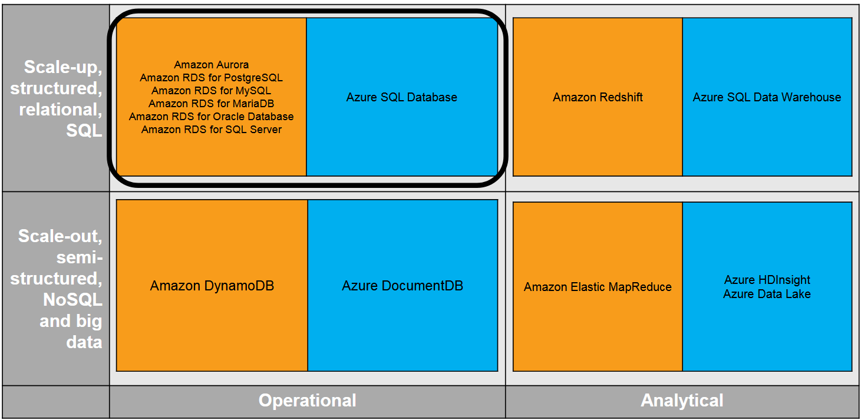
Equivalência entre AWS e Azure
Fonte: AWS and Azure Databases: Comparing the Cloud Database Providers
Notes:
O objetivo desta imagem não é mostrar o que cada um oferece e sim mostrar que ambos tem essa visão de atender em todos os pontos necessários atualmente

Slide 29
Azure x AWZ
Preços

Slide 30
Regiões

Slide 31
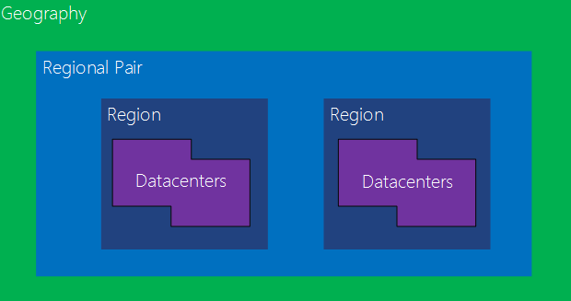
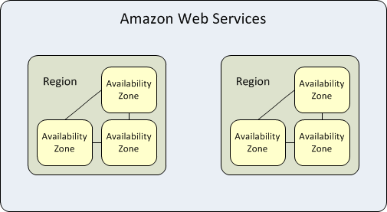
Azure & AWS Regions
Azure (38 regions, 30 online)
AWS (18 regions, 16 online)
Region pairs in a geo-political area for cross-region DR scenarios
A region is a massive Microsoft owned and purpose built Data Center (DC)
DC’s have multiple layers of hardware and software redundancy for HA
Region to Region traffic over Microsoft backbone
No geo-political region pairs, regions are not disaster proof
A region is a collection of smaller owned and Colo DC’s called Availability Zones (AZ’s) – 47 in total
AZ’s are well connected across flood plains and within a short car journey for HA
Region to Region traffic over public internet
https://www.microsoft.com/en-us/cloud-platform/global-datacenters
Notes:
A Region in Azure is one Datacenter. This means that all data and services are located in the same facility “MEGA” Sized Datacenter. Each Region is “Paired” with another region and this allows for services such as Geo-Replication of Storage Data and duplication of Azure Recovery Services Vaults.
These Pairs are always within Geo-Political Area of the world.
This is different from AWS where a region is made up of multiple buildings, which are in relatively close proximity to each other allowing for the “Availability Zone” (AZ for short).
Using Multiple regions to Geo-Distribute Services is benefit both clouds can provide to their customers. One major difference here is that network traffic between regions in Azure goes over the Microsoft backbone while AWS traffic would go over the Internet.

Slide 32
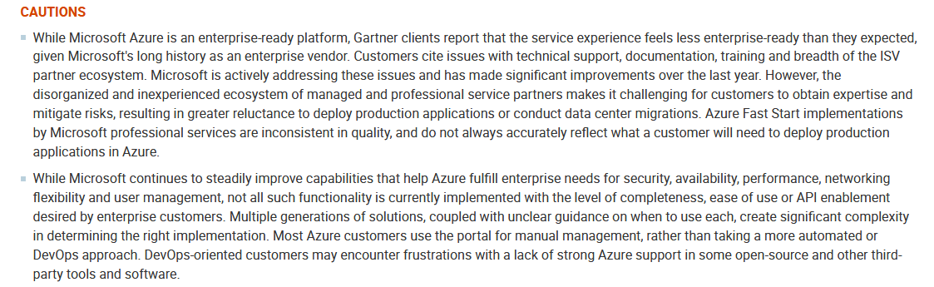

Slide 33
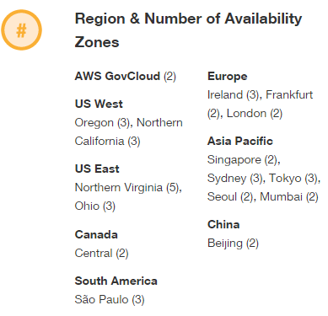
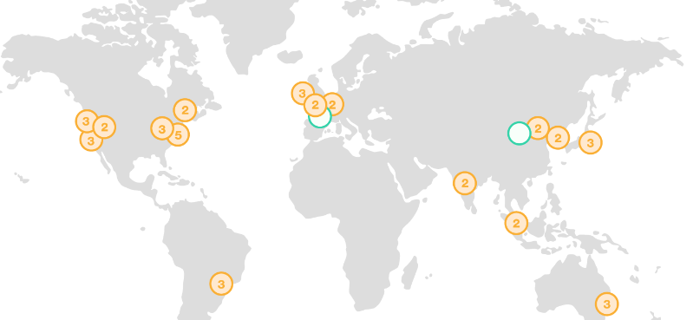

AWS Regions and Availability Zones
18 Regions Worldwide, 16 Online…Comprised of 47 Availability Zones, 42 Online
https://aws.amazon.com/about-aws/global-infrastructure
Notes:
The AWS Cloud infrastructure is built around Regions and Availability Zones (“AZs”). A Region is a physical location in the world where we have multiple Availability Zones. Availability Zones consist of one or more discrete data centers, each with redundant power, networking and connectivity, housed in separate facilities.
These Availability Zones offer you the ability to operate production applications and databases which are more highly available, fault tolerant and scalable than would be possible from a single data center. The AWS Cloud operates 47 Availability Zones within 16 geographic Regions around the world.
https://aws.amazon.com/about-aws/global-infrastructure/

Slide 34
Afinal, Azure ou AWS
Se você utiliza diversas ferramentas de desenvolvimento, bancos de dados diversos AWS é a escolha certa;
Oferece os líderes de mercado em SGDB, junto com um sólido data-warehouse, No-SQL e infraestrutura Hadoop.
Se você é uma empresa ligada as tecnologias Microsoft, Azure é a escolha óbiva
Por causa da especialização da Microsoft no SQL Server o Azure Database e toda sua infraestrutura de BI geram a melhor escolha para empresas que já utilizam sua tecnologia

Slide 35
Conclusões

Slide 36
Prós e Contras – Custo
Prós
O custo de armazenamento online vs on-premises pode gerar muita economia;
Criar uma aplicação em hiperescala é bem mais barata na nuvem
Contras
Falta de familiaridade com o modelo pode gerar prejuízo
Os bancos são tão simples de serem criados que podem gerar a criação e ao pagamento desnecessário

Slide 37
Prós e Contras – Administração
Prós
Custos operacionais são menores no cloud;
A empresa não precisa ficar focada em apenas um fornecedor de banco;
Contras
Algumas restrições do fornecedor podem dificultar o gerenciamento;
Muitas ferramentas de monitoramento e gerenciamento são descontinuadas

Slide 38
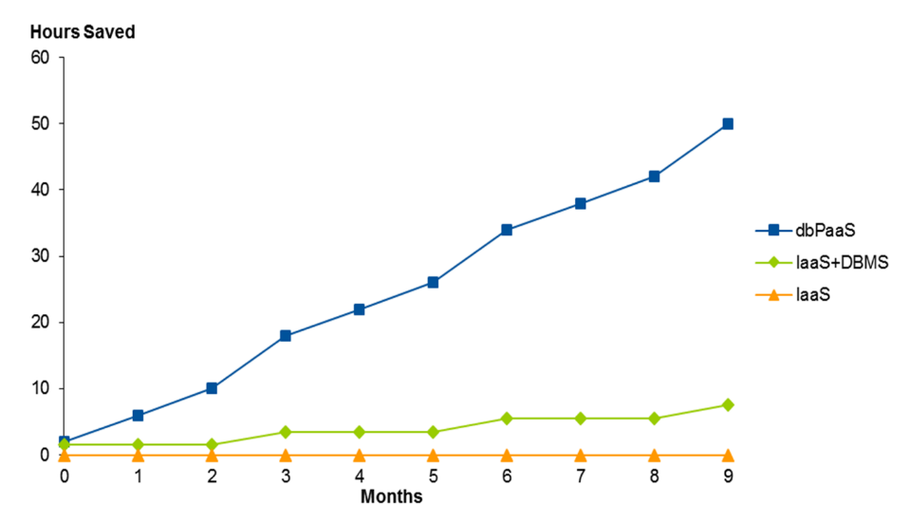
Horas de manutenção por tipo
Fonte: Choosing the Right Cloud Database

Slide 39
Prós e Contras – Migração de dados
Prós
Ferramentas de migração normalmente são adequadas para a maioria das situações
Contras
Migração de dados legados pode ser complexa (dependências e integrações entre bases);
Mover dados stand-alone é fácil, bases integradas requer atenção

Slide 40
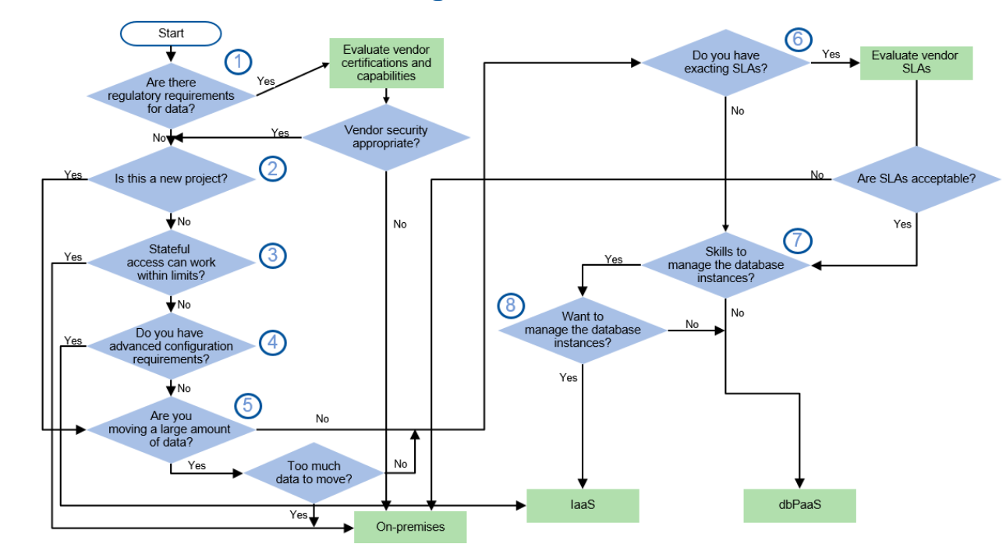
Ponto de decisão Cloud ou On-Premises
Fonte: AWS and Azure Databases: Comparing the Cloud Database Providers
Notes:
Apenas citar que existem diversos fatores a serem analisados antes de ir para o cloud, aspectos técnicos, regulatórios e de negócio.

Slide 41
Recomendações
Tenha o cloud em seu planejamento estratégico, ele não é mais opcional;
Considere os líderes de mercado Azure e AWS, estão bem a frente dos concorrentes;
Lembre-se que a migração de sistemas legados podem ser complicadas;
Pense sobre a expansão dos dados, como minimizá-la e utilizar um provedor na nuvem

